Slide 1


2024 YILI
YÖNETİMİN GÖZDEN GEÇİRME TOPLANTISI
(YGG)

Slide 2

MİSYON-VİZYON-POLİTİKA
BİRİMİN MİSYONU
Ulusal ve uluslararası düzeylerde ortaya çıkan çeşitli sosyal, ekonomik ve politik konuları disiplinlerarası bir yaklaşımla incelemek ve araştırmak ve bu konularda yapılacak çalışmalar ve düzenlenecek çeşitli aktivitelerle üniversiteyi ve tüm toplumu bilgilendirmek, bu konularda faaliyet gösteren ulusal ve uluslararası kurum ve kuruluşları bir araya getirerek uluslararası işbirliği ve bilgi paylaşım ağlarının geliştirilmesine katkıda bulunmak, sektörel ve akademik eğitim imkanı sunmak ve uluslararası diyalog ve işbirliğini desteklemektir.
BİRİMİN VİZYONU
Ülkemizin teknolojik, ekonomik ve sosyal alanlardaki gelişimine katkı sağlayan, ulusal ve uluslararası platformlarda nitelikli ve özgün çalışmalarla ön sıralarda yer alan, diğer ulusal ve uluslararası üniversiteler, özel ve kamu işbirliği ile beşeri ve fiziki kaynaklarını zenginleştirerek araştırmacıların hizmetine sunan bir araştırma merkezi olmayı hedefler. Sosyal, Ekonomik ve Politik Araştırmalar Merkezi (SEPAM) ulusal, bölgesel ve yerel ihtiyaçları gözeterek toplumsal faydayı amaçlayan temel ve uygulamalı araştırmalar yapar. Yaptığı araştırmalarda evrensel akademik değerler, etik ilkeler, düşünce ve ifade özgürlüğünü benimser
ÇALIŞMA POLİTİKASI
Merkezin temel faaliyet alanları, sosyal, ekonomik ve politik konularla ilgili olarak ulusal ve uluslararası düzeylerde konferans, sempozyum, çalıştay, seminer ve benzeri faaliyetler düzenlemek; değişik sektörlere mensup çalışanların meslek içi eğitimlerinde, sosyal, ekonomik ve politik alanlarda programlar, mesleki kurslar ve sertifika programları hazırlamak ve yürütmek; ilgi alanına giren konularda faaliyette bulunan ulusal ve uluslararası, resmi veya özel kurum ve kuruluşlarla Merkezin amacı doğrultusunda işbirliğinde bulunmak, ortak çalışmalar düzenlemek, uygulama ve araştırma projeleri hazırlamak, bu projelere kaynak temin etmek ve projeleri uygulamak ve/veya uygulamalarının takibini yapmaktır.

Slide 3

SWOT (GZFT) ANALİZİ

Slide 4

PAYDAŞ BEKLENTİLERİ
PAYDAŞ ADI | PAYDAŞ OLMA NEDENİ | PAYDAŞ BEKLENTİSİ
Siyaset Bilimi ve Uluslararası İlişkiler Bölümü | SEPAM'ın çalışmalarına katkı verebilecek formasyonda olmaları nedeniyle | Yeni konuşmacılarla iletişime geçmeleri
Psikoloji Bölümü | SEPAM'ın çalışmalarına katkı verebilecek formasyonda olmaları nedeniyle | Sosyal Bilimler alanına katkı yapabilecek çalışmalar yapılması, araştırma kalitesinin geliştirilmesini sağlayacak faaliyetler yapılması
İşletme Bölümü | SEPAM'ın çalışmalarına katkı verebilecek formasyonda olmaları nedeniyle | İşletme alanına katkı yapabilecek çalışmalar yapılması, araştırma kalitesinin geliştirilmesini sağlayacak faaliyetler yapılması
Ekonomi Bölümü | SEPAM'ın çalışmalarına katkı verebilecek formasyonda olmaları nedeniyle | Ekonomi alanına katkı yapabilecek çalışmalar yapılması, araştırma kalitesinin geliştirilmesini sağlayacak faaliyetler yapılması
Hukuk Bölümü | SEPAM'ın çalışmalarına katkı verebilecek formasyonda olmaları nedeniyle | Hukuk ve felsefe alanına katkı yapabilecek çalışmalar yapılması
İİSBF Dekanlık | Siyaset Bilimi ve Uluslararası İlişkler, Ekonomi ve İşletme bölümlerini bünyesinde barındırmadı nedeniyle | Dekanlık, akademik etkinliklerin arttırılması ve öğrenci memnuniyeti konusunda beklenti içerisindedir
SEPAM Çalışanları | Birimin tüm işleyişini yürüttükleri için | Araştırmaları ve çalışmalarının niteliğinin arttırılması
Genel Sekreterlik | Üniversitedeki en üst idari birim olması ve SEPAM faaliyetlerinin sorunsuz yürütülmesi nedeniyle | İdari süreçlerde iş birliği beklemektedir.
Lisans öğrencileri | Lisans öğrencilerinin etkinliklere aktif bir şekilde katılımın amaçlanması nedeniyle | Seminerlerden maksimum verim alma ve konuşmacılarla bağlantı kurmayı beklemektedirler
Rektörlük | Bağlı olduğu birim olması ve SEPAM faaliyetlerine uygunluk verecek makam olması nedeniyle | Üniversitenin akademik faaliyetlerine katkı yapılması
Üniversitedeki diğer Araştırma Merkezleri | Birlikte akademik işbirlikleri yapılabiecek kurumlar omlaları nedeniyle | Ortak çalışmalar yapılması
Diğer Üniversitelerdeki Araştırma Merkezleri | Birlikte akademik işbirlikleri yapılabiecek kurumlar omlaları nedeniyle | Ortak çalışmalar yapılması
Lisans üstü öğrenciler/Araştırmacılar | SEPAM faaliyetlerine araştırmacı ve katılımcı olarak destek olabilme potansiyelleri nedeniyle | Kendi entellektüel gelişimlerine katkı verilmesi ve araştırmalarına destek verilmesi
Medya Kuruluşları | SEPAM faaliyetlerin kamuoyuna duyurulması ve reklamının yapılabilmesi nedeniyle | Şehirdeki bilimsel faaliyetlerin görünür hale gelmesi ve haber değeri taşıması.

Slide 5

MEVCUT KAYNAKLAR ve İHTİYAÇLAR
(FİZİKİ, MALZEME, TEÇHİZAT, EKİPMAN vb.)
KAYNAK ADI | BİRİMİ | MEVCUT | İHTİYAÇ | İHTİYAÇ NEDENİ
SEPAM OFİS | SEPAM |  | X | Araştırma ve etkinliklerin kurumsal olarak sürdürülmesi
Müdür Yardımcısı | SEPAM |  | X | SEPAM Araştırma gündeminin sürdürülmesi
İdari personal | SEPAM |  | X | SEPAM’ın idari işleri için destek
Yönetim Kurulu eksik atamaların yapılması | SEPAM |  | X | SEPAM Araştırma gündeminin sürdürülmesi

Slide 6
SKORU YÜKSEK OLAN ve AKSİYON GEREKTİREN RİSKLER
Riskin Tanımı : | T1- Döşemealtı Yerleşkesinin şehir merkezine uzaklığı nedeniyle paydaşların faaliyetlere katılım gösterememesi
Termin Tarihi : | 31.12.2014
Sorumlu Birim : | SEPAM Yönetimi
Önleyici Faaliyet : | SEPAM'ın araştırma projesi çıktılarının paydaşlara ait konferans salonlarında paylaşılması

Slide 7
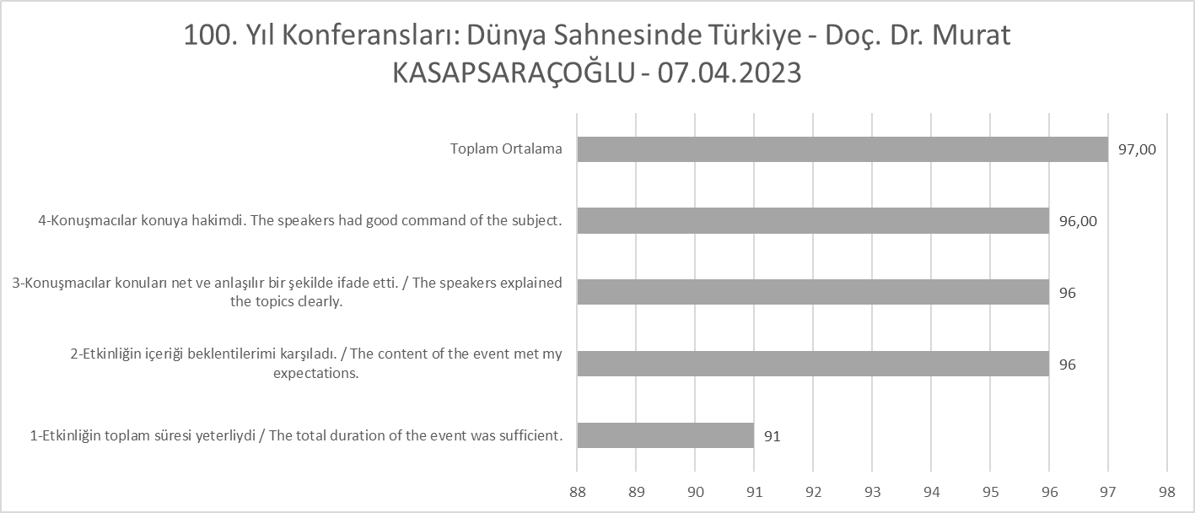
PAYDAŞ GERİBİLDİRİMLERİ
(ANKET ANALİZLERİ)
Anket yorum: Önemli ve bilgilendirici bir sunumdu. Teşekkürler.

Slide 8
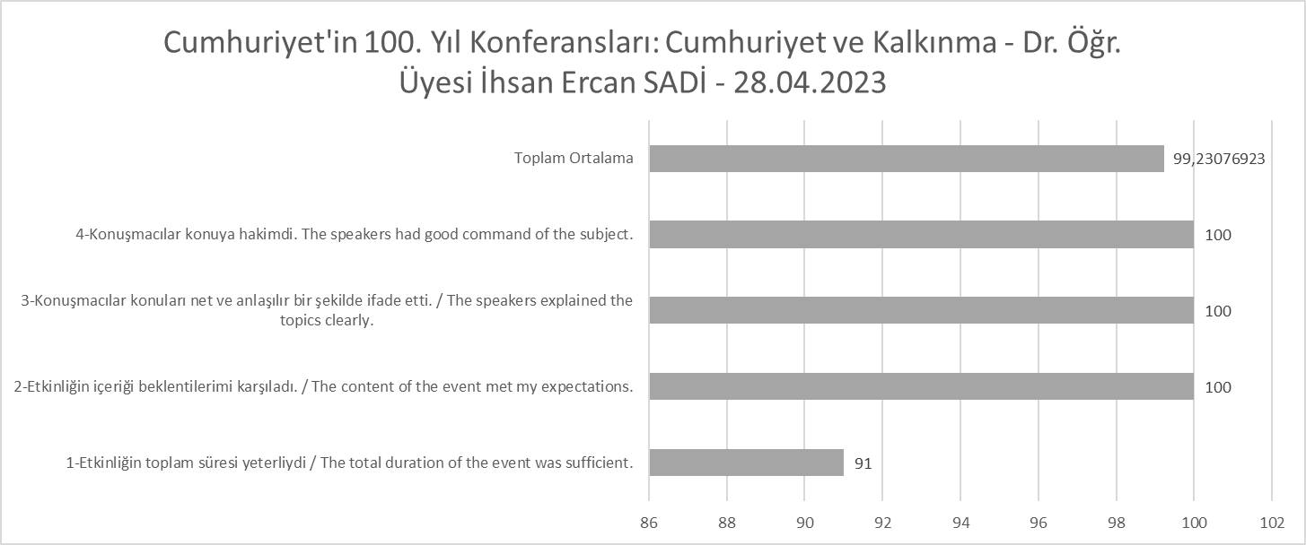
PAYDAŞ GERİBİLDİRİMLERİ
(ANKET ANALİZLERİ)
Anket yorum: Uzun sürdü ama güzeldi teşekkürler

Slide 9
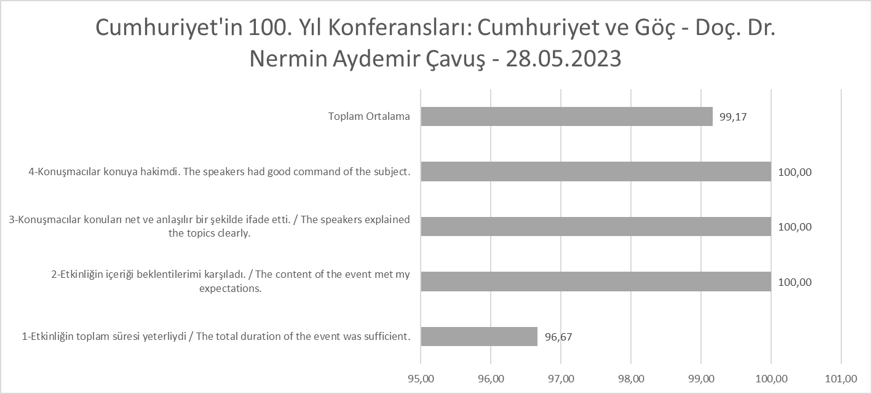
PAYDAŞ GERİBİLDİRİMLERİ
(ANKET ANALİZLERİ)
Anket yorumu: Oldukça akılda kalıcı ve akıcı bir konferanstı. Emeği geçen herkese çok teşekkür ederiz.

Slide 10
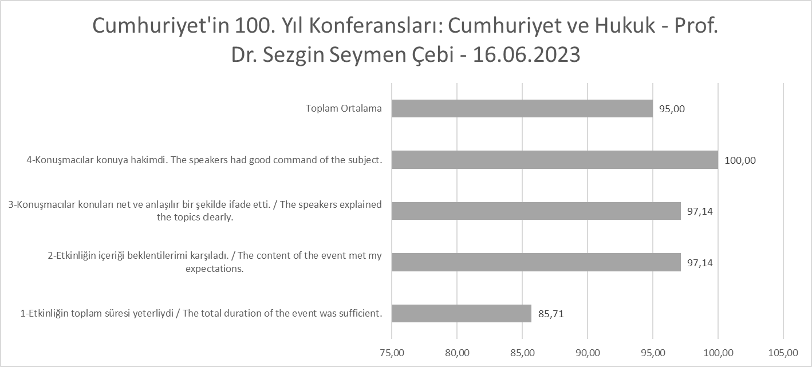
PAYDAŞ GERİBİLDİRİMLERİ
(ANKET ANALİZLERİ)
Anket yorumu: 1)Sezgin hocamız katılımcıları yine bilgi seline boğdu.Son kısımlar süre yetmediği için
biraz hızlı geçildi. Ayrıca akademiden olmayan vatandaşların katıldığını görmek de mutlu etti
.Bu tarz etkinlikler vasıtasıyla halkımızın aydınlanmasına katkı sağlanması ve halkla daha fazla
iletişim kurulması temennisiyle.
2) Sezgin hocamıza teşekkür ederim. Çok verimli bir konferanstı.

Slide 11
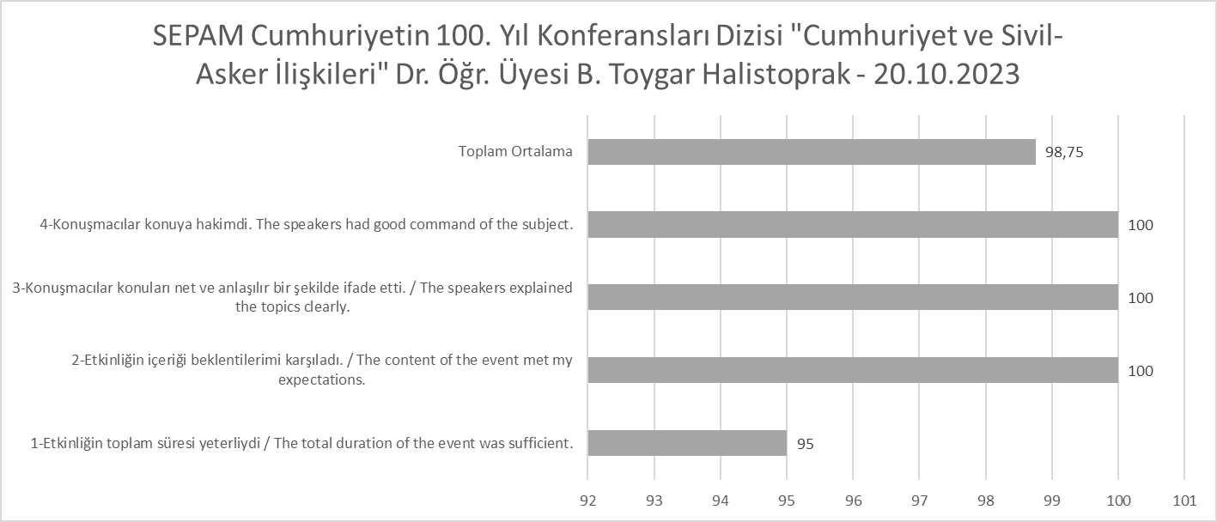
PAYDAŞ GERİBİLDİRİMLERİ
(ANKET ANALİZLERİ)

Slide 12
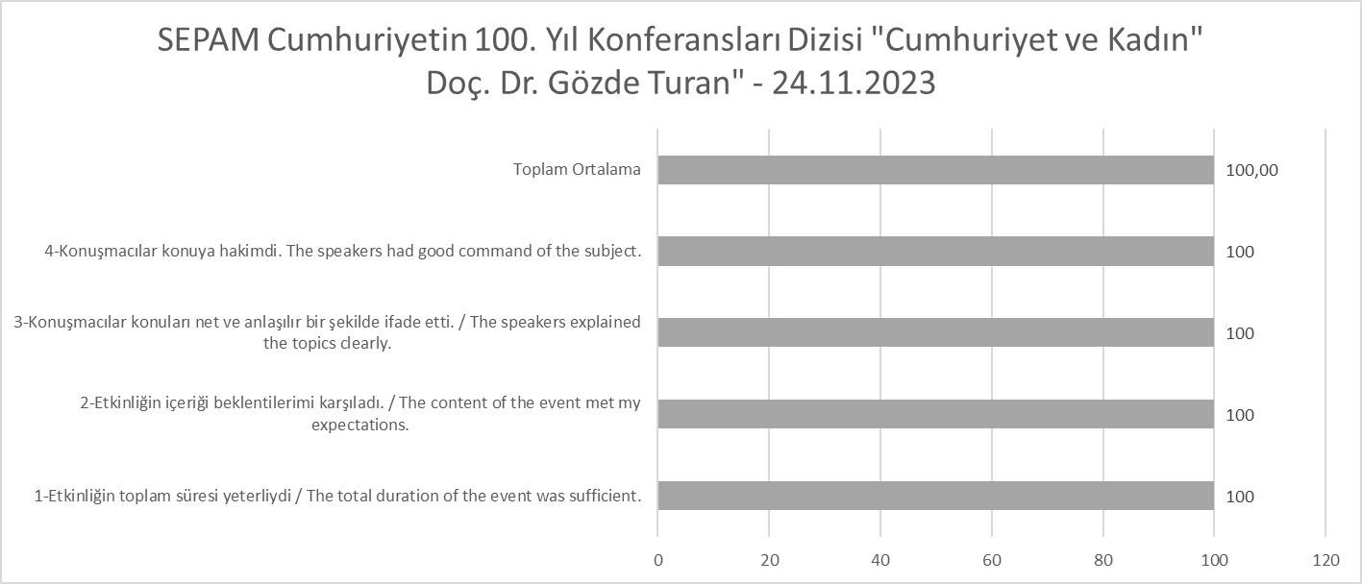
PAYDAŞ GERİBİLDİRİMLERİ
(ANKET ANALİZLERİ)

Slide 13
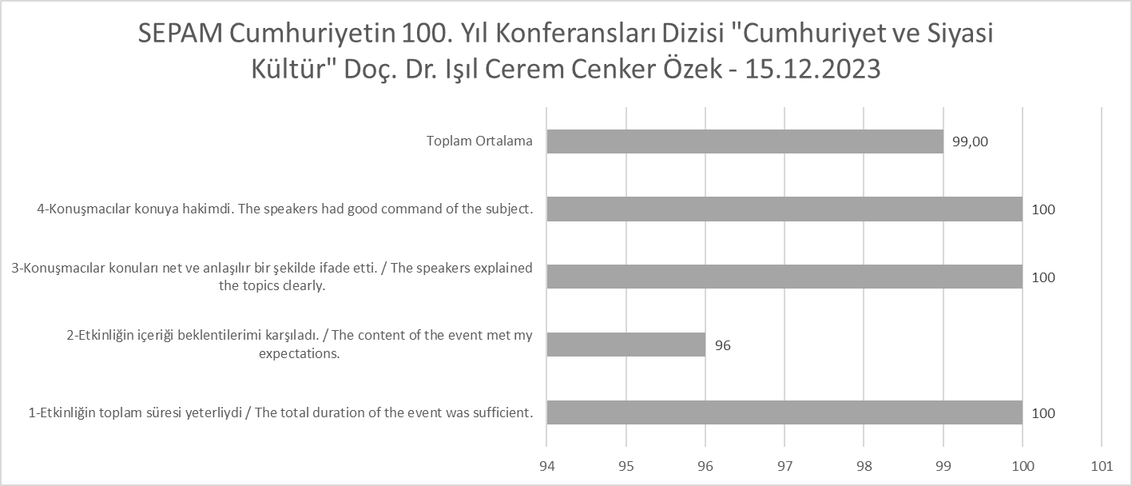
PAYDAŞ GERİBİLDİRİMLERİ
(ANKET ANALİZLERİ)
Anket yorumu: Hocamın sunumu harikaydı çok teşekkür ederiz verdiği bilgiler için

Slide 14
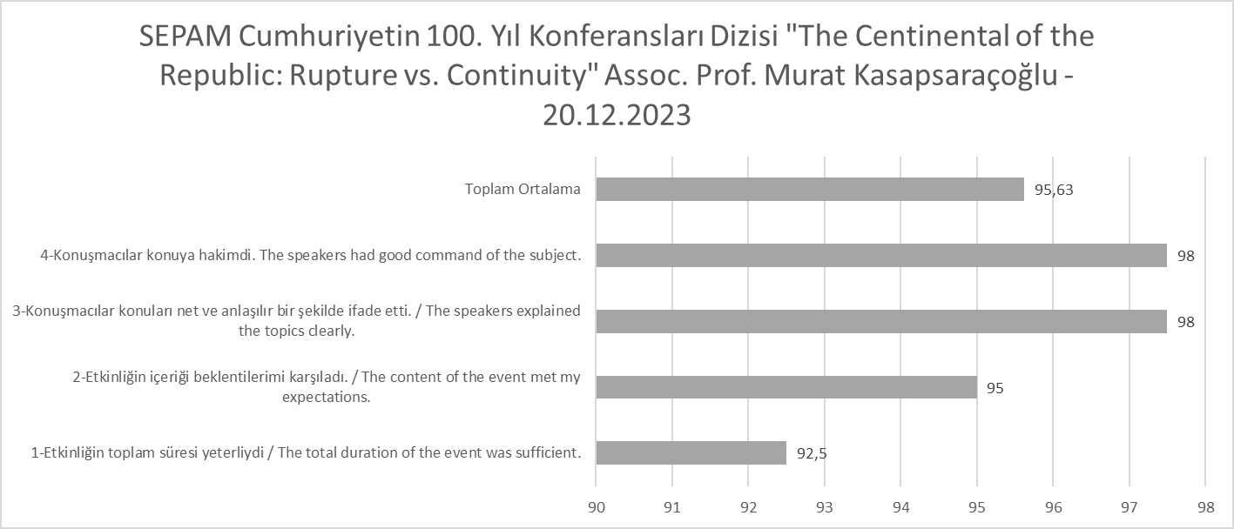
PAYDAŞ GERİBİLDİRİMLERİ
(ANKET ANALİZLERİ)
Anket yorumu: 1) Cumhuriyetimizin 100. yılı kutlamalarına verdiğiniz katkılar için çok tesekkür ederim 2) It was a great seminar that helped me to increase my curiosity on the Turkish political past 3) We should have more of such talks, and maybe we can have more than one speaker who present different positions, so it would be very interesting to see how they would debate 4) Sayın Murat hocamızı aramızda tekrar görmek çok güzeldi. Daha fazla online konferans görmek dileğiyle. Çok teşekkürler!

Slide 15
PAYDAŞ GERİBİLDİRİMLERİ
(HAYATA GEÇİRİLEN ÖNERİLER ve AKSİYON ALINAN ŞİKAYETLER)

Slide 16
DÜZELTİCİ-ÖNLEYİCİ FAALİYETLER
Bulgu (DF) Tanımı : | 4.1. - SP-SP-0001 SPİK dokümanında 3.2.1'de hedefin altında kalındığı ve ilgili madde için DF hazırlanmadığı görülmüştür. İlgili madde için kök neden analizi yapılıp DF hazırlanması gerekmektedir.
Termin Tarihi : | 01.06.2024
Yapılan Geçici Faaliyet :
Yapılan Kalıcı Faaliyet | YGG SEPAM toplantısında Kök Neden Analizi yapılarak hedeflenen etkinlik sayısının ondan dörde indirilmesine karar verilmiştir.
Bulgu (DF) Tanımı :…. | 5.3. - Organizasyon Şeması dokümanında belirtilen 'Danışma Kurulu' ve 'Yönetim Kurulu' ile ilgili görev tanımları yoktur. Görev tanımlarının hazırlanması gerekir.
Termin Tarihi : …. | 01.06.2024
Yapılan Geçici Faaliyet :….
Yapılan Kalıcı Faaliyet :….. | Görev tanımları yapılarak ilgili dökümanlar K dosyasına eklenmiştir

Slide 17
İÇ DENETİM SONUCUNA DAYALI ÖZ DEĞERLENDİRME ve GÖRÜŞLERİNİZ
SEPAM Üniversitemizde ve Üniversite dışında bilinen bir kurum haline gelmiştir.
Bu bilinirlik ve görünürlüğü arttırmak için SEPAM’ın akademik ve idari personel
İhtiyaçalrı ile birlikte ofis ihtiyaçlarının karşılanması durumunda SEPAM hem
Türkiye’deki akademik bilgi üretimine hem toplumsal sorumluluğa katkılar
yapacak kurumsal ve akademik potansiyele sahiptir.

Slide 18
FARKLI VE İYİ UYGULAMA ÖRNEKLERİ
ARAŞTIRMA-GELİŞTİRME ALANINDA
SEPAM idari ve akademik personel ve ofis eksikliğine rağmen
Üniversitemizde TÜBİTAK 1001 Projesi yürüten tek araştırma
merkezidir. Kurumsal ve personel eksikliklerinin giderilmesi
durumunda araştırma sayımızı arttırabilme kapasitemiz
akademik olarak mevcuttur.

Slide 19


FARKLI VE İYİ UYGULAMA ÖRNEKLERİ
TOPLUMSAL KATKI ALANINDA

Slide 20
FARKLI VE İYİ UYGULAMA ÖRNEKLERİ
KURUMSALLAŞMA ALANINDA
Proje tecrübesi ile proje yazma ve yürütme süreçlerinin SEPAM bünyesinde
kurumsallaşmasının önü açılmıştır
Toplumsal katkı odaklı konferanslarla SEPAM ve bu vesile ile Üniversitemizin
kurumsal görünürlüğüne olumlu katkılar yapılmıştır

Slide 21

SÜREKLİ İYİLEŞTİRME ÖNERİLERİ
Süregelen kurumsallaşma sürecinin devam ettirilmesi
SWOT, Risk Analizi ve SPİK çerçevesinde iyileştirmelerin planlı şekilde sürdürülmesi

